Slide 1
BÀI 12: BẢNG CỘNG, BẢNG TRỪ TRONG PHẠM VI 10
(TIẾT 2)

Slide 2
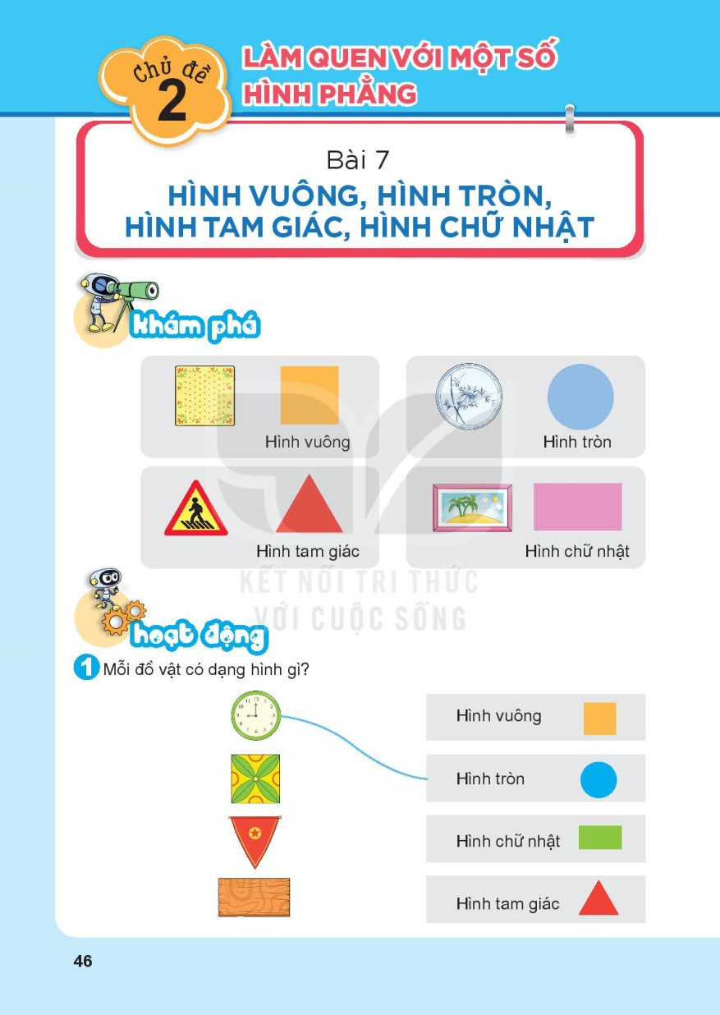
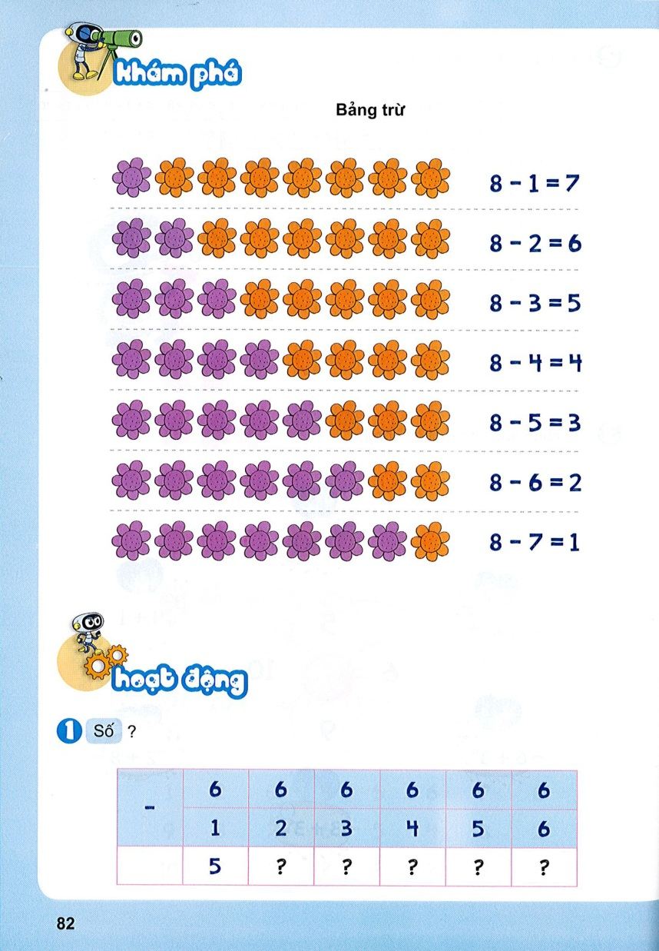


Slide 3
4
3
2
1
0

Slide 4
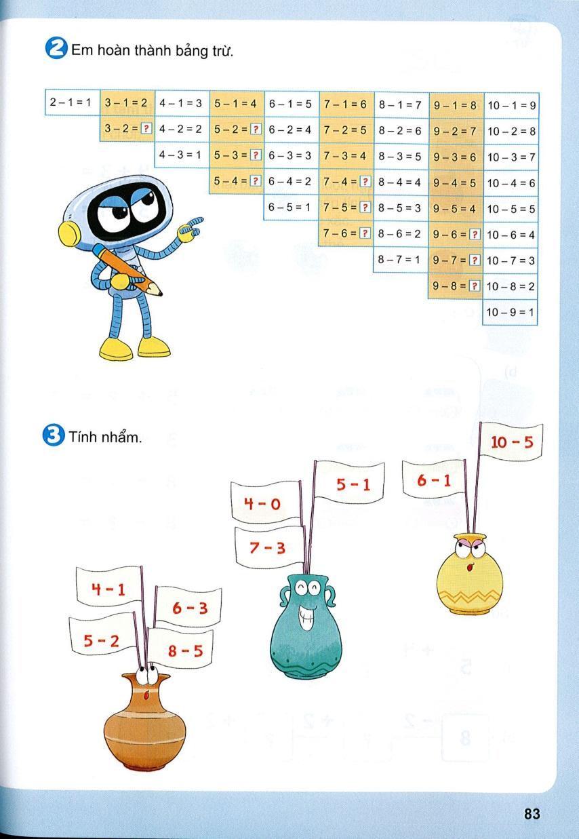
1
3
2
1
3
2
1
3
2
1

Slide 5
5
4
5
4
4
3
3
3
3

Slide 6
TẠM BIỆT CÁC EM

